Slide 1
GlucoCare
MEDIVICE

Slide 2
Contents
01.
회원 등록
02.
Drawer
03.
혈당 기록지 작성
04.
혈당 기록 목록
05.
통계
06.
추가 기능
CONTENTS
PAGE 02

Slide 3
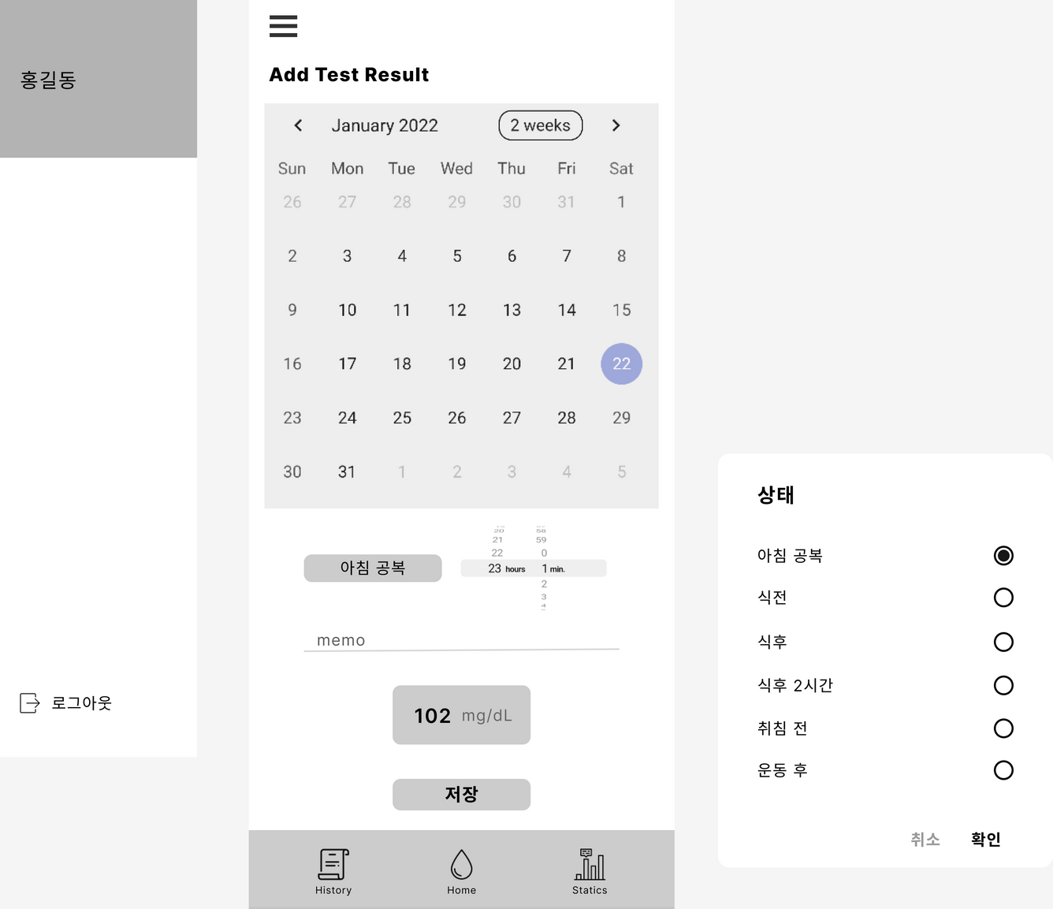
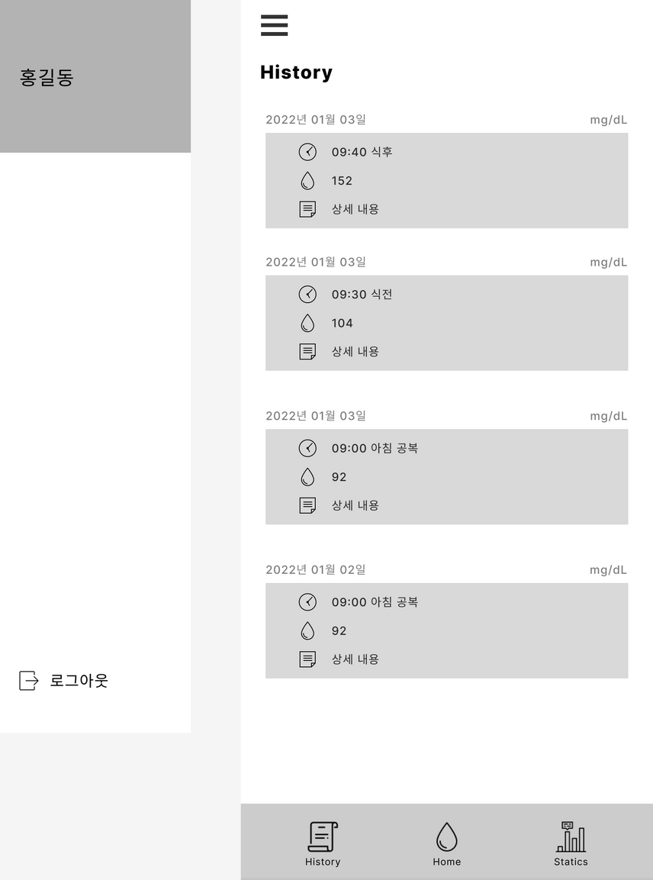
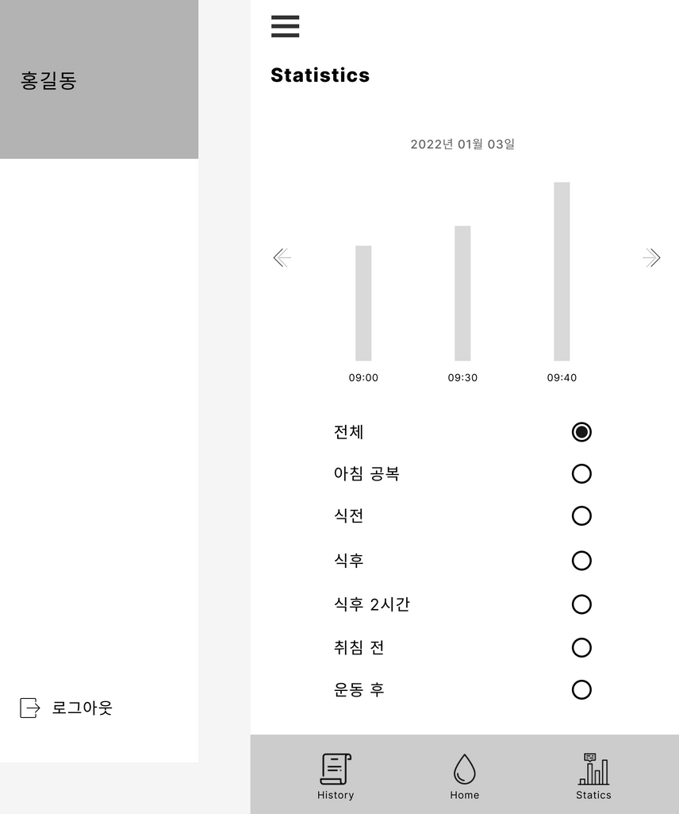
0. UI
PAGE 03

Slide 4
1. 회원 등록
회원별 데이터 관리를 위한 회원 가입/로그인 기능
이름 및 추가 정보(신체정보, 연락처, 주소)
이메일 기반 회원 등록
- 보안 인증 및 이메일 발송 필요 시
아이디/비밀번호 기반 회원 등록
- 단순 회원 정보 추가 및 수정, 조회
PAGE 04

Slide 5
2. Drawer
왼쪽 상단 메뉴 버튼 클릭 시 화면에 나타나는 목록 상자
회원 신원 정보
- 이름, 주소, 특이 사항, 방문 일자 등
설정 기능 버튼
- 로그아웃
- 그외 추가 설정 변경..
PAGE 05

Slide 6
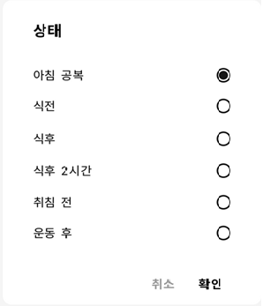
3. 혈당 기록지 작성
날짜 선택
- picker 또는 수기 작성(편의성)
시간 선택
- 24시간제 형식 / am pm 형식
- picker 또는 수기 작성(편의성)
memo
- 스트레스 상황 등 특정 추가 기록 사항
- picker(카테고리화 가능 시) / 수기 작성
PAGE 06

Slide 7
4. 혈당 기록 목록
날짜별로 시간별 혈당 기록 상세 내용을 목록 형태로 표시
목록의 항목 클릭 시 해당 기록 내용 삭제 및 수정
표시 항목
- 측정 시간
- 혈당 수치
- 기록 시 작성한 memo
- …
PAGE 07

Slide 8
5. 통계
하루 단위/주 단위/월 단위
- (상태별) 기록 시간 별 혈당 수치를 한눈에 볼 수
있도록 그래프 형태로 표시
- 날짜 지정 및 검색이 가능하도록
PAGE 08

Slide 9
6. 그 외
추가적으로 생가해 볼 기능..
- 시간 지정 후 푸시 알림(비용 일일 300건 X 30 X $0.10 = $299.70)
- 관리자 전용 페이지(회원 관리)
- Q&A 페이지
- ...
OTHERS..
PAGE 09

Slide 10
7. 기술 스텍
Android Studio
- 크로스 플랫폼을 위한 Flutter Plugin
Firebase
- 클라우드 기반 NoSQL Cloud Firestore
OTHERS..
PAGE 10

Slide 11
Thank you.
MEDIVICE

